Slide 1
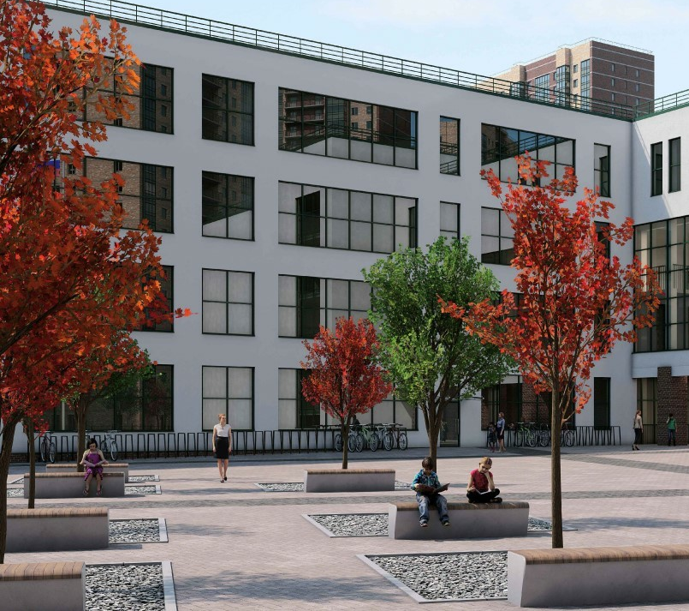


кейс-чемпионат по разработке
малых архитектурных форм
для ЖК Северная Долина
МАФ
проект

Slide 2
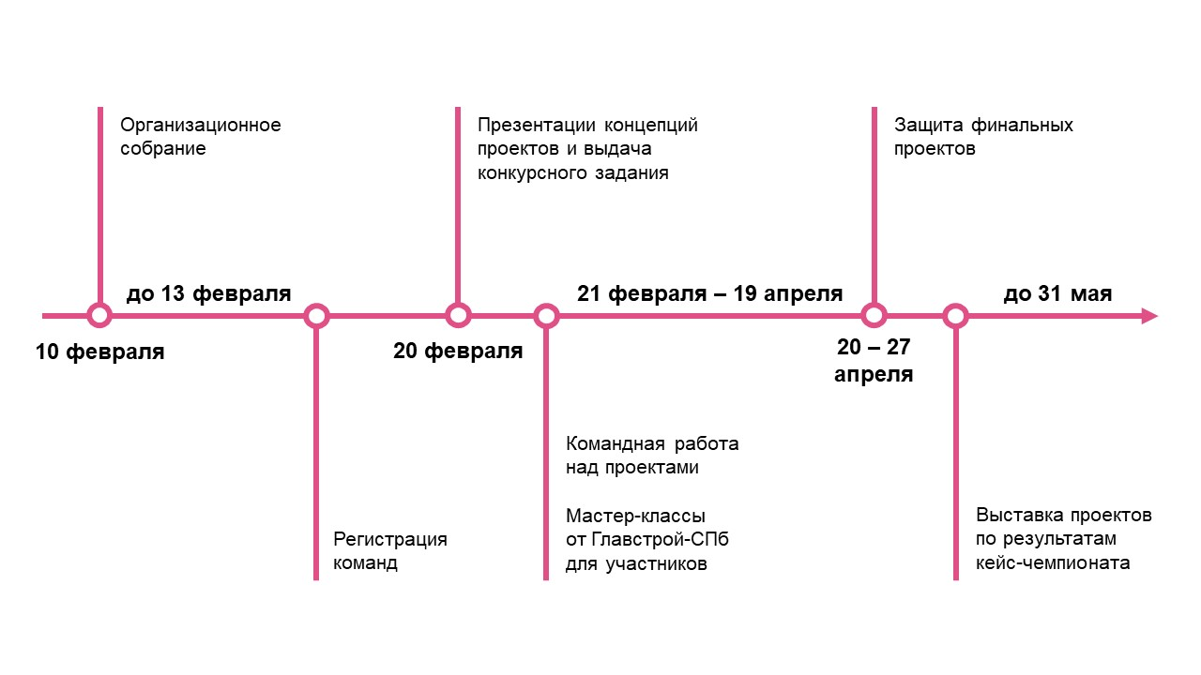
ЭТАПЫ

Slide 3
КОМАНДЫ
Состав команды
За каждой командой закреплен
Капитан команды – архитектор
Архитектор
Архитектор
Экономист-сметчик
Куратор-архитектор
Куратор-экономист

Slide 4

ЗАЩИТА КОНЦЕПЦИИ ПРОЕКТА
Требования к презентации
Вопросы, которые нужно раскрыть
Не более 10 слайдов
Титульный слайд
обязательно должен содержать название конкурса, логотипы СПбГАСУ и Главстрой-СПб, название проекта
Слайд с названием и составом команды
5-7 минут на выступление
Концепция проекта
Почему этот проект подходит для ЖК Северная Долина
Отличительные особенности проекта
Реализуемость проекта
доступность материалов, безопасность, последующая эксплуатация и т.д.

Slide 5
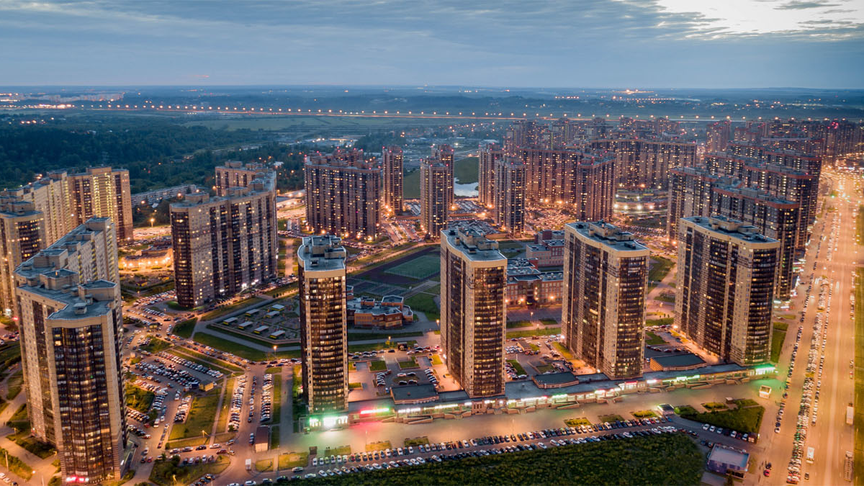

РЕГИСТРАЦИЯ КОМАНД
https://forms.office.com/e/pfpkptn232

